Slide 1
第十四章
货币、利率与汇率

Slide 2
本章结构
前言
货币定义：简短的回顾
个人货币需求
货币总需求
均衡利率：货币供给和货币需求的相互作用
短期货币供给与汇率
长期货币、价格水平和汇率
通货膨胀和汇率的动态变化
提要
Slide 14-<number>
Notes:
_{<number>}

Slide 3
前言
那些影响一国货币的供求的因素，也是决定汇率的重要因素。
本章结合了外汇市场和货币市场分析短期汇率。
  讨论货币变动对产品价格和预期未来汇率的长期影响
Slide 14-<number>
Notes:
_{<number>}

Slide 4
货币定义：简短的回顾
作为交换媒介的货币
  一种被广泛接受的支付手段
作为计价单位的货币
  一种被广泛认可的价值衡量标准
作为价值储藏的货币
  把现实的购买力转移到未来
Slide 14-<number>
Notes:
_{<number>}

Slide 5
货币定义：简短的回顾
什么是货币
  被广泛接受和使用的作为支付手段的资产。
  货币具有很强的流动性，但是只有一点或没有收益。
    所有其他资产都比货币的流动性差但具有更高的收益。
  货币供给 (M ^{s})
  货币供给 = 现金 + 可开支票的银行存款
Slide 14-<number>
Notes:
_{<number>}

Slide 6
货币定义：简短的回顾
货币供给是如何决定
  一国的货币供给都由其中央银行控制。
    中央银行：
      直接控制现存的现金量
      间接控制私人银行发行的支票存款
Slide 14-<number>
Notes:
_{<number>}

Slide 7
个人货币需求
影响货币需求的三个因素:
  预期收益
  风险
  流动性
预期收益
  利率衡量了持有货币而非支付市场利率的非货币资产机会成本。
    利率上升使持有货币的成本上升并引起货币需求下降。
Slide 14-<number>
Notes:
_{<number>}

Slide 8
个人货币需求
风险
  持有货币存在风险。
    未预期到的商品和服务价格上涨会降低用消费品衡量的货币价值。
  风险的变化不一定会造成人们对货币需求的减少。
    任何持有货币的风险变动会使持有债券的风险也产生同样的变动。
Slide 14-<number>
Notes:
_{<number>}

Slide 9
个人货币需求
流动性
  持有货币的主要好处在于它的流动性。
    家庭和企业持有的货币，是能够支付日常购买的便利手段。
  家庭和企业的平均交易价值量的上升，会使货币需求增加。
Slide 14-<number>
Notes:
_{<number>}

Slide 10
货币总需求
货币总需求
  经济中所有家庭和企业对货币总的需求。
  决定货币总需求的三个主要因素:
    利率
      降低货币需求
    价格水平
      升高货币需求
    实际国民收入
      升高货币需求
Slide 14-<number>
Notes:
_{<number>}

Slide 11
货币总需求
货币总需求可以表示为:
  M ^{d} = P x L(R, Y) (14-1)
    其中:
    P 是价格水平
    Y 是实际GNP
    L(R, Y) 是实际货币总需求
关系式(14-1) 也可以表示为:
      M ^{d}/P = L(R, Y) (14-2)
Slide 14-<number>
Notes:
_{<number>}

Slide 12
货币总需求
图 14-1: 实际货币总需求与利率
利率, R
L(R,Y)
实际货币总需求
Slide 14-<number>
Notes:
_{<number>}

Slide 13
货币总需求
图 14-2: 实际收入增加对实际货币需求的影响
利率, R
实际收入增加
L(R,Y ²)
L(R,Y ¹)
实际货币总需求
Slide 14-<number>
Notes:
_{<number>}

Slide 14
均衡利率：货币供给和货币需求的相互作用
货币市场均衡
  货币市场均衡条件:
  M ^{s} = M ^{d} (14-3)
  货币市场均衡条件可以以实际货币需求来表示:
    M ^{s}/P = L(R,Y) (14-4)
Slide 14-<number>
Notes:
_{<number>}

Slide 15
均衡利率：货币供给和货币需求的相互作用
图 14-3: 均衡利率的决定
利率, R
实际货币供给
R²
2
1
实际货币总需求,
L(R,Y)
R¹
3
R³
Q²
M^{S}
P
( = Q¹)
Q³
实际货币总量
Slide 14-<number>
Notes:
_{<number>}

Slide 16
均衡利率：货币供给和货币需求的相互作用
利率和货币供给
  当价格水平和产出一定时，实际货币供给的增加（下降）使利率下降（上升）。
    当价格水平一定时，货币供给增加对利率的影响如图 14-4所示。
Slide 14-<number>
Notes:
_{<number>}

Slide 17
均衡利率：货币供给和货币需求的相互作用
图 14-4: 货币供给增加对利率的影响
利率, R
实际货币供给
实际货币供给增加
1
R¹
R²
2
L(R,Y ¹)
M¹
P
M²
P
实际货币总量
Slide 14-<number>
Notes:
_{<number>}

Slide 18
均衡利率：货币供给和货币需求的相互作用
产出与利率
  当价格水平和货币供给一定时，实际产出的增加（减少）使利率上升（下降）。
    图 14-5 说明，当货币供给和价格水平一定时，产出水平增加对利率的影响。
Slide 14-<number>
Notes:
_{<number>}

Slide 19
均衡利率：货币供给和货币需求的相互作用
图 14-5: 实际收入增加对利率的影响
利率, R
实际货币供给
实际收入增加
2
R²
1
1'
R¹
L(R,Y²)
L(R,Y¹)
M^{S}
P
( = Q¹)
Q²
实际货币总量
Slide 14-<number>
Notes:
_{<number>}

Slide 20
短期货币供给与汇率
短期 分析
  价格水平与实际产出不变
长期 分析
  价格水平完全调整并且各生产要素均被充分利用
Slide 14-<number>
Notes:
_{<number>}

Slide 21
短期货币供给与汇率
把货币、利率和汇率联系起来
  美国的货币市场决定美元的利率，美元利率则影响维持利率平价的汇率。
    图14-6 强调美国货币市场（下面部分）与外汇市场（上面部分）的联系。
Slide 14-<number>
Notes:
_{<number>}

Slide 22
短期货币供给与汇率
图 14-6: 美国货币市场与外汇市场的同时均衡
美元/欧元汇率, E$/€
美元存款的收益
外汇市场
1'
欧元存款的预期收益
E¹$/€
0
收益率（用美元表示）
R¹$
L(R$, Y_{US})
M^{S}_{US}
P_{US}
美国实际货币供给
货币市场
1
(上升)
美国实际货币总量
Slide 14-<number>
Notes:
_{<number>}

Slide 23
短期货币供给与汇率
图 14-7: 货币市场与汇率的联系
美国联邦储备系统
欧洲中央银行系统
M^{S}_{US}
(美国货币供给)
M^{S}_{E}
(欧洲货币供给)
美国货币市场
欧洲货币市场
外汇市场
R€
(欧元利率)
R$
(美元利率)
E$/€
(美元/欧元汇率)
Slide 14-<number>
Notes:
_{<number>}

Slide 24
短期货币供给与汇率
美国货币供给与美元/欧元汇率
  当美联储改变美元货币供给时，美元/欧元汇率将如何变化?
    一国货币供给的增加（减少）使该国货币在外汇市场上贬值（升值）
Slide 14-<number>
Notes:
_{<number>}

Slide 25
短期货币供给与汇率
图 14-8: 美国货币供给增加对美元/欧元汇率和美元利率的影响
美元/欧元汇率, E$/€
美元收益
E²$/€
2'
1'
欧元的预期收益
E¹$/€
收益率（用美元表示）
0
R²$
R¹$
L(R$, Y_{US})
M¹_{US}
P_{US}
美国实际货币供给增加
M²_{US}
P_{US}
1
2
美国实际货币总量
Slide 14-<number>
Notes:
_{<number>}

Slide 26
短期货币供给与汇率
欧洲货币供给与美元/欧元汇率
  欧洲货币供给的增加导致欧元的贬值（也就是说，美元的升值，或美元/欧元汇率的下降）。
  欧洲货币供给的减少导致欧元的升值（也就是说，美元的贬值，或美元/欧元汇率的上升）。
  欧洲货币供给的变动并没有对美国货币市场的均衡产生影响。
Slide 14-<number>
Notes:
_{<number>}

Slide 27
短期货币供给与汇率
图 14-9: 欧洲货币供给增加对美元/欧元汇率的影响
美元/欧元汇率, E$/€
美元收益
1'
E¹$/€
欧洲货币供给增加
2'
E²$/€
欧元的预期收益
收益率（用美元表示）
0
R¹$
L(R$, Y_{US})
M^{S}_{US}
P_{US}
美国实际货币供给
1
美国实际货币总量
Slide 14-<number>
Notes:
_{<number>}

Slide 28
长期货币、价格水平和汇率
长期均衡
  价格可以充分变动，并且可以迅速调整以保持充分就业。
货币与货币价格
  货币市场均衡 (等式 14-4) 可以通过调整来表示长期均衡价格水平：
    P = M ^{s}/L(R,Y) (14-5)
  当其他条件不变时，一国货币供给的增加，将使该国价格水平同比例提高。
Slide 14-<number>
Notes:
_{<number>}

Slide 29
长期货币、价格水平和汇率
货币供给变动的长期影响
  货币供给的变动对长期利率或实际产出没有影响。
  货币供给的永久性增加将使价格水平长期相应增加。
    这个预测是基于货币市场均衡等式:
    M ^{s}/P = L or P = M ^{s}/L.
    这个条件说明 ΔP/P = ΔM ^{s}/M ^{s} - ΔL/L.
      通货膨胀率等于货币增长率减货币需求增长率。
Slide 14-<number>
Notes:
_{<number>}

Slide 30
长期货币、价格水平和汇率
关于货币供给和价格水平的实证研究
  在一些典型的国家，货币供给和价格水平的长期变动显示了较强的正相关关系。
Slide 14-<number>
Notes:
_{<number>}

Slide 31
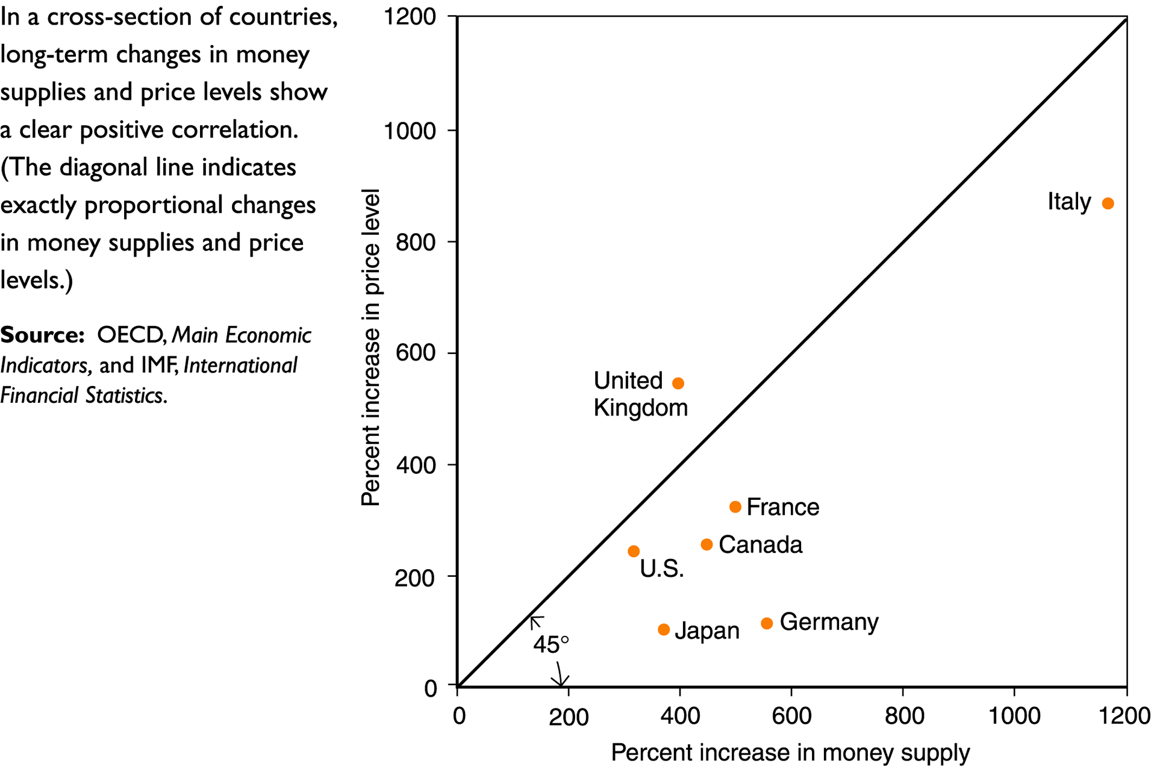
长期货币、价格水平和汇率
图 14-10:1973-1997年七个主要工业化国家的货币增长与价格水平的变化
Slide 14-<number>
Notes:
_{<number>}

Slide 32
长期货币、价格水平和汇率
长期中的货币与汇率
  当其他条件相同时，一国货币供给的永久性增加（减少），使该国货币相对于外国货币在长期内产生相同比例的贬值（升值）。
Slide 14-<number>
Notes:
_{<number>}

Slide 33
通货膨胀和汇率的动态变化
通货膨胀
  一国总体价格水平的上升。
通货紧缩
  一国总体价格水平的下降。
短期价格刚性与长期价格灵活性
  图14-11反映了这种短期价格粘性。
Slide 14-<number>
Notes:
_{<number>}

Slide 34
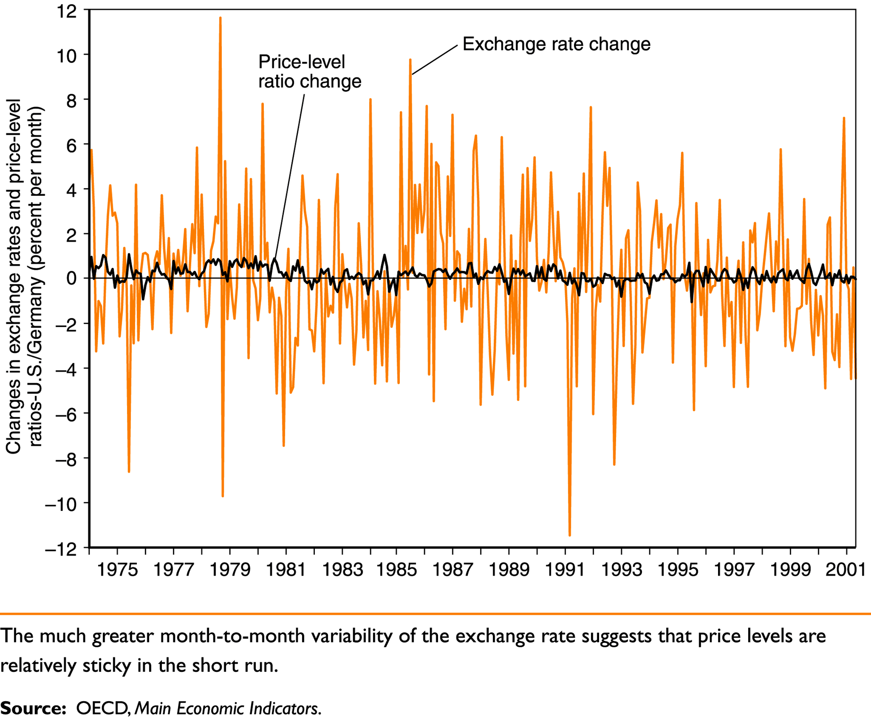
通货膨胀和汇率的动态变化
图 14-11: 1974-2001年美元/马克汇率的逐月变化与美国/德国价格水平比率的逐月变化
Slide 14-<number>
Notes:
_{<number>}

Slide 35
通货膨胀和汇率的动态变化
  虽然在许多国家价格水平似乎呈现出短期的刚性，但货币供给的变动会立即产生对需求和成本的压力，最终使得未来的价格水平上升，这些压力主要来自于三个方面：
    对产出和劳动的过度需求
    通货膨胀的预期
    原材料价格
Slide 14-<number>
Notes:
_{<number>}

Slide 36
通货膨胀和汇率的动态变化
永久性货币供给变动与汇率
  美元/欧元汇率随美国货币供给的永久性增加怎样调整？
    图14-12 显示了美国货币供给增加在短期和长期对汇率的影响。
Slide 14-<number>
Notes:
_{<number>}

Slide 37
通货膨胀和汇率的动态变化
图 14-12: 美国货币供给增加的短期和长期影响
美元/欧元汇率, E$/€
美元/欧元汇率, E$/€
美元收益
美元收益
E²$/€
2'
欧元的预期收益
E²$/€
2'
欧元的预期收益
3'
E³$/€
4'
E¹$/€
1'
收益率（用美元表示）
0
0
R²$
R¹$
R²$
R¹$
M¹_{US}
P¹_{US}
L(R$, Y_{US})
M²_{US}
P²_{US}
L(R$, Y_{US})
1
4
美国实际货币供给
M²_{US}
P¹_{US}
M²_{US}
P¹_{US}
2
2
(a) 短期效果
(b) 向长期均衡调整
美国实际货币总量
美国实际货币供给
Slide 14-<number>
Notes:
_{<number>}

Slide 38
通货膨胀和汇率的动态变化
图 14-13: 美国货币供给永久性增加后各经济变量变动的时间路径
(a) 美国的货币供给, M_{US}
(b) 美国利率, R$
M²_{US}
R¹$
M¹_{US}
R²$
t₀
时间
t₀
时间
(c) 美国的价格水平, P_{US}
(d) 美元/欧元汇率, E$/€
E²$/€
P²_{US}
E³$/€
P¹_{US}
E¹$/€
t₀
时间
t₀
时间
Slide 14-<number>
Notes:
_{<number>}

Slide 39
通货膨胀和汇率的动态变化
汇率超调
  当汇率对于货币波动的即刻反应超过了长期反应时我们称之为汇率超调。
  汇率超调加剧了汇率的易变性。它有助于解释为什么汇率的日常波动可以有如此之大。
  汇率超调是短期价格水平刚性与利率平价条件共同作用的结果。
Slide 14-<number>
Notes:
_{<number>}

Slide 40
提要
人们持有货币是因为它有流动性。从实际考虑，货币总需求不是指对一定数量货币单位的需求，而是指对一定数量的购买力的需求。实际货币总需求与持有货币的机会成本（以国内利率来计算）负相关，与经济中的交易量（以实际GNP计量）正相关。
当实际货币总供给与实际货币总需求相等时，货币市场处于均衡状态。
货币供给的增加，将使国内利率降低，导致本国货币在外汇市场上贬值。
Slide 14-<number>
Notes:
_{<number>}

Slide 41
提要
货币供给的永久性变动将使长期均衡价格产生同方向同比例的变动。
  这些变化不能影响长期的产出、利率或任何相对价格。
货币供给的增加会造成汇率的短期超调现象（超过长期汇率水平）。
Slide 14-<number>
Notes:
_{<number>}

Slide 42
作业
习题：1、2、3、8、10、13
思考题：4、9、10

